Slide 1
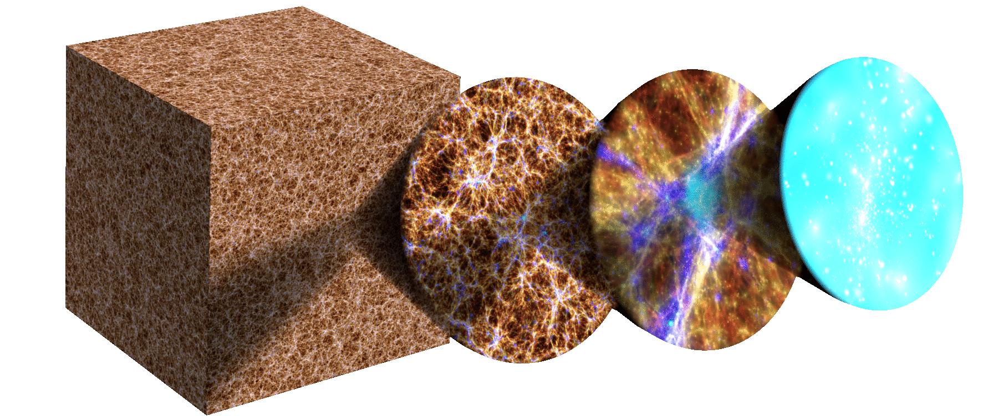
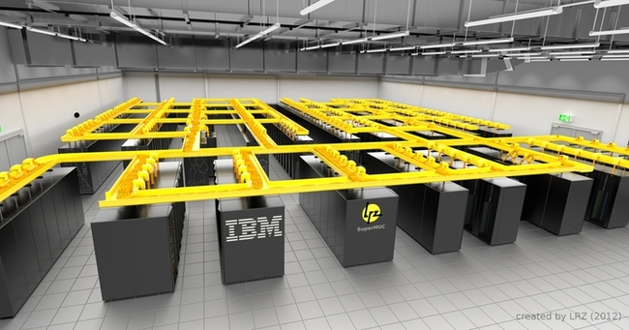
Weltweit größte, hydrodynamische
Computersimulation der Entwicklung
des Universums.
www.magneticum.org
SuperMUC

Slide 2
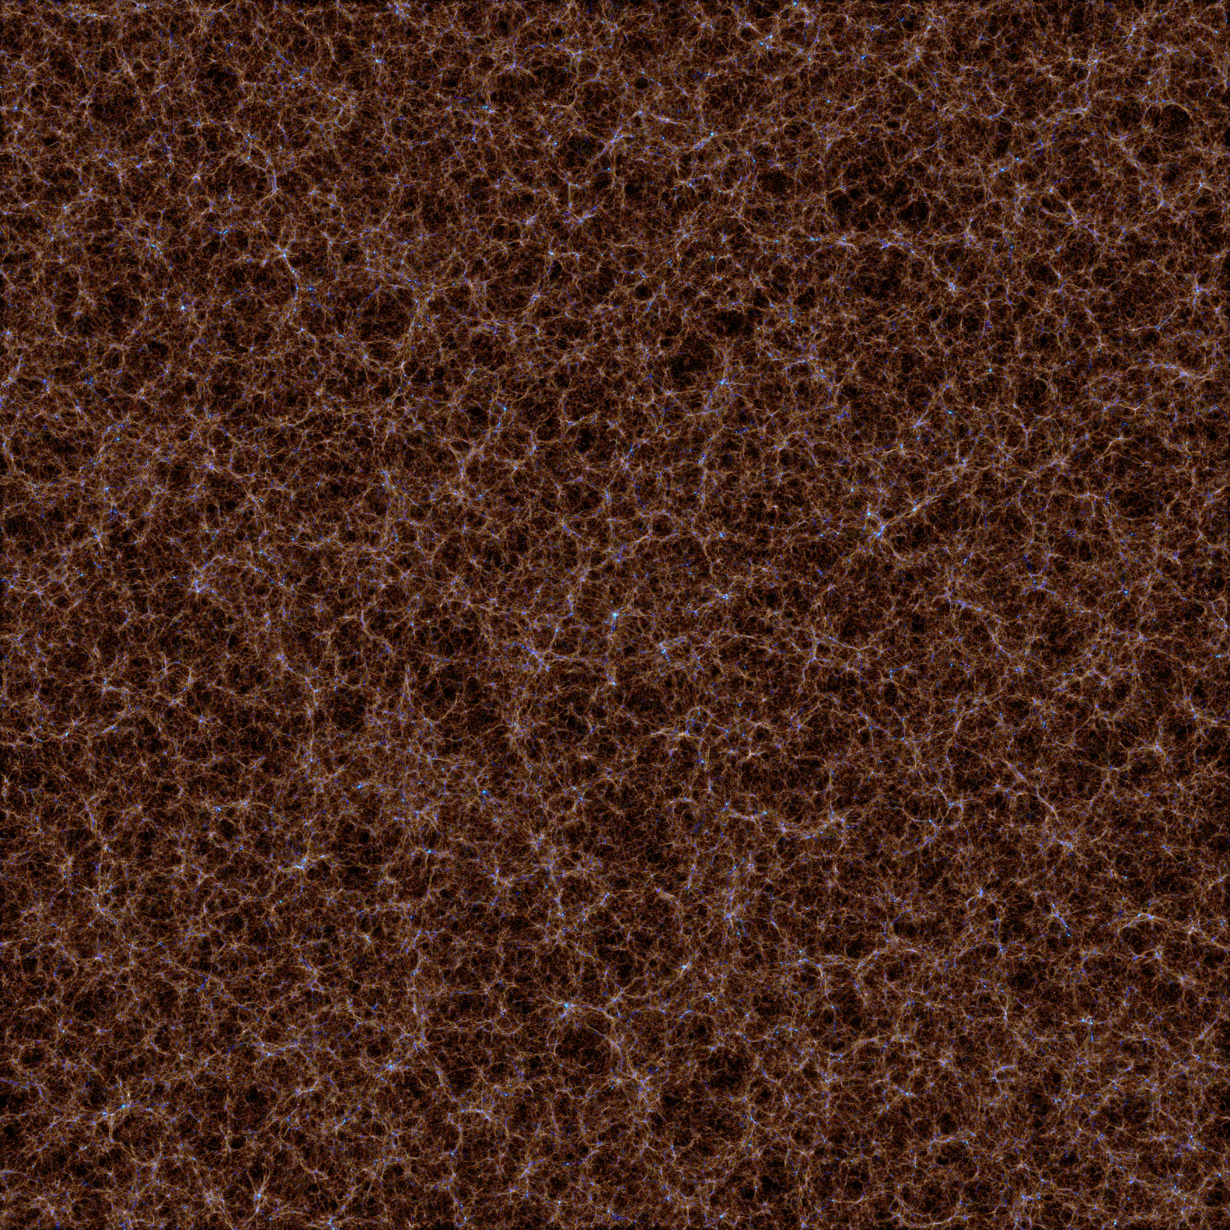
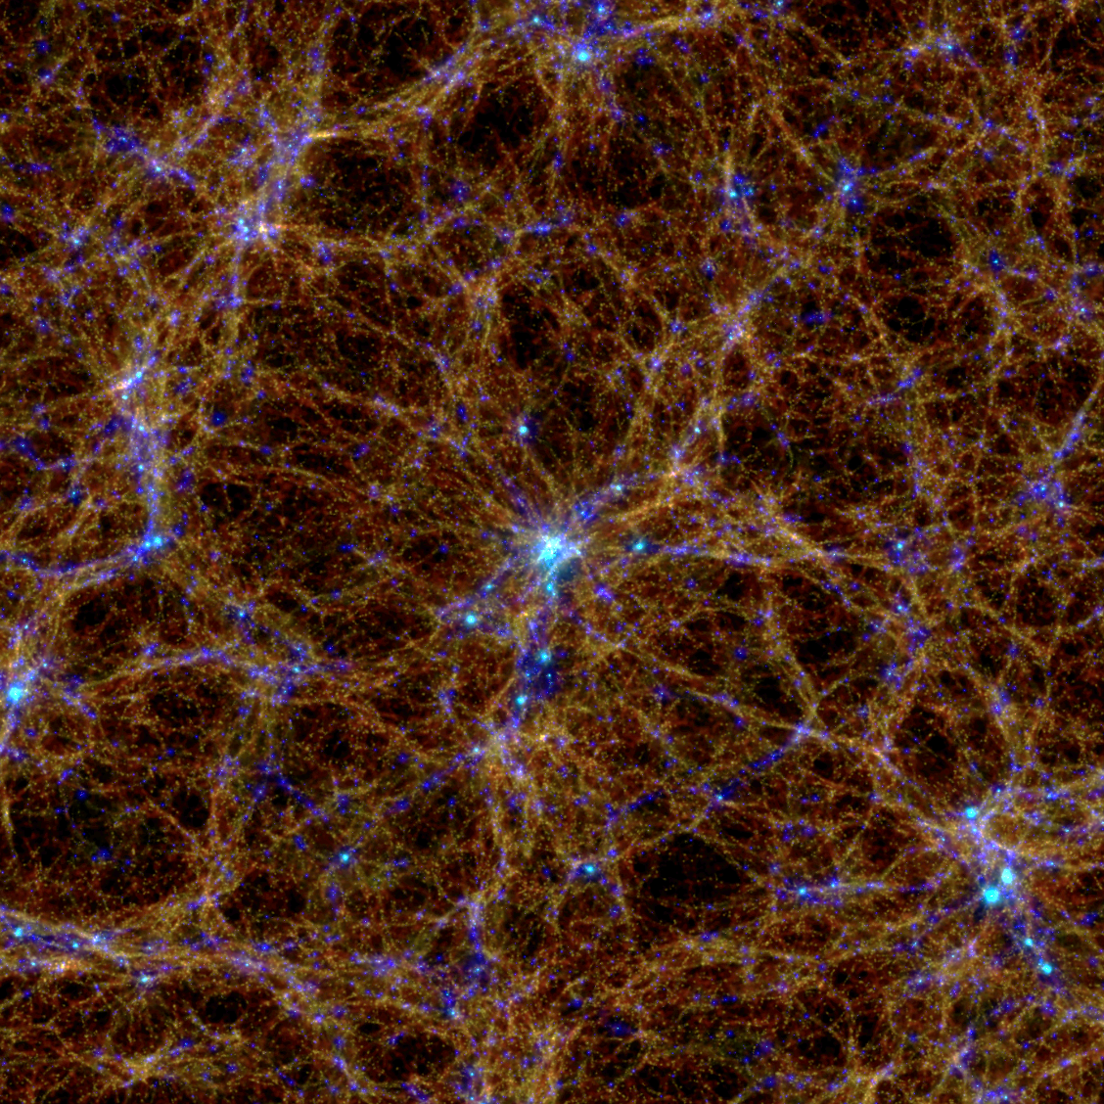
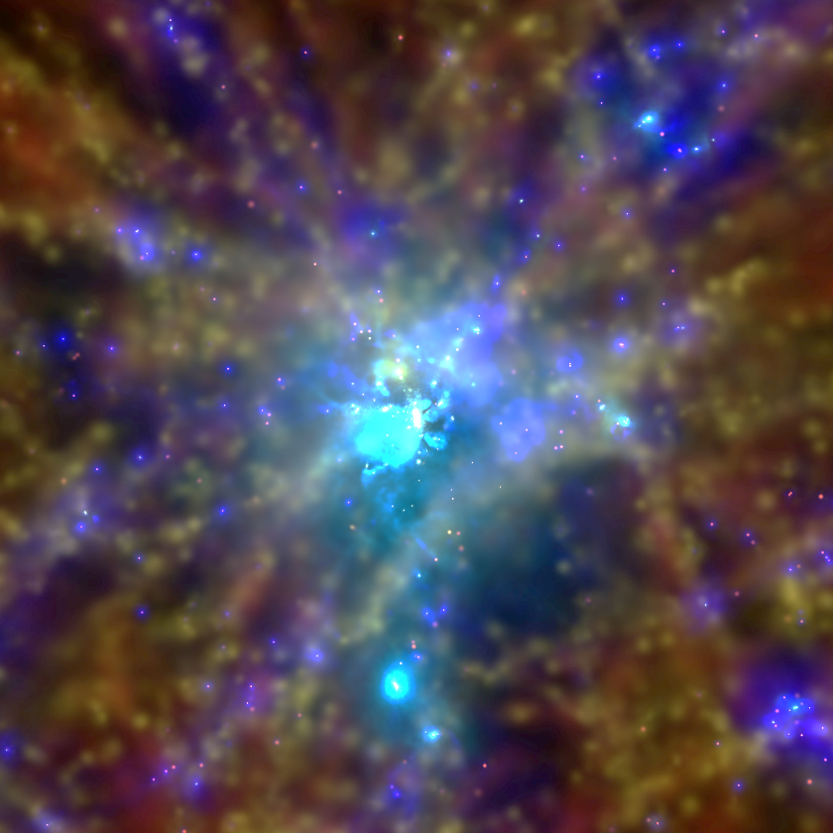
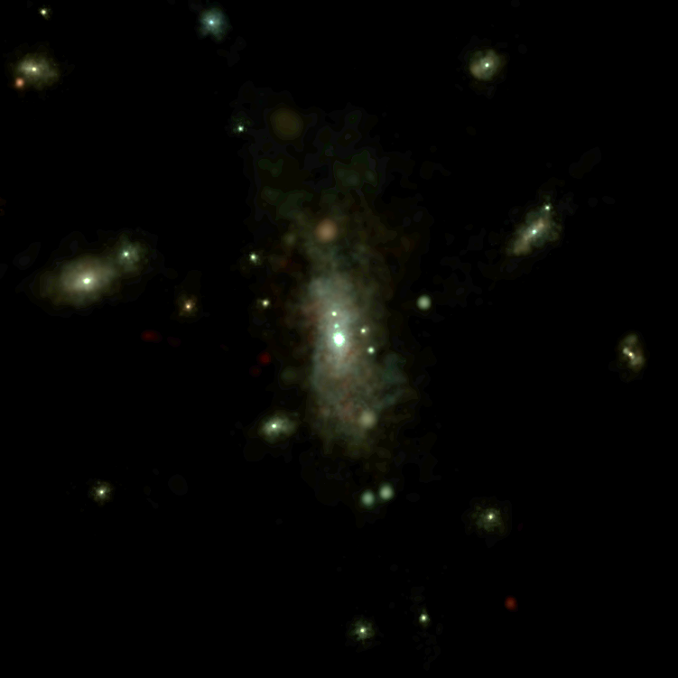
z=0
gas
38 Mpc
380 Mpc
stars
3800 Mpc
3.8 Mpc

Slide 3
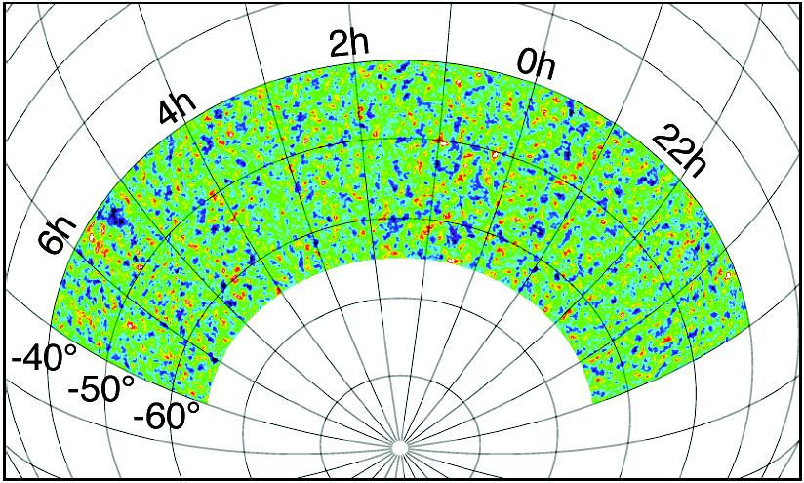
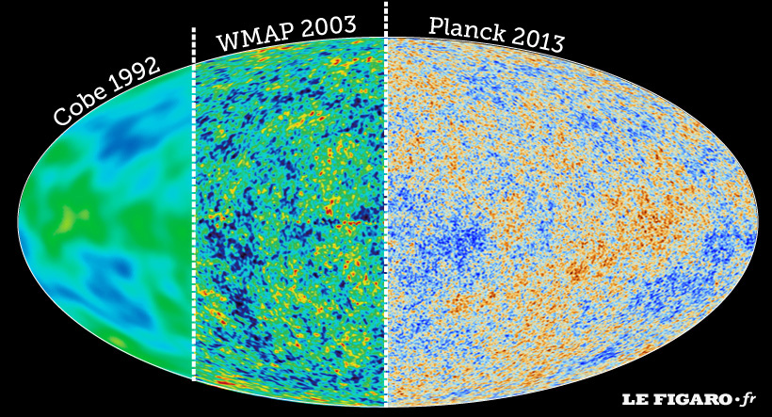
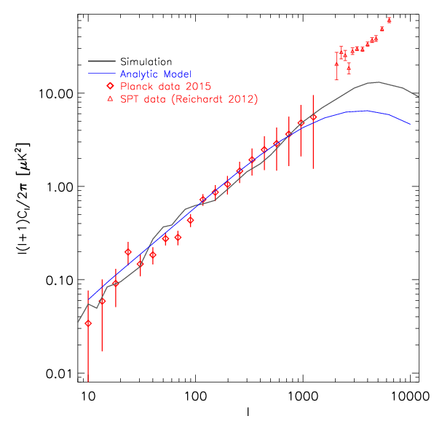
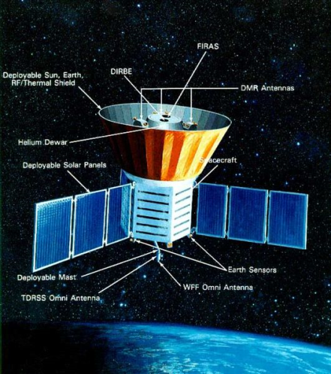
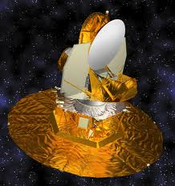
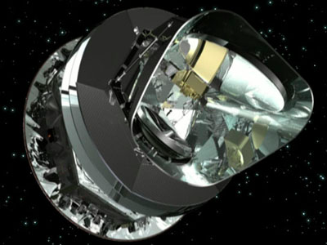
25 Jahre Beobachtungen des kosmischnen
mikrowellen
Hintergrunds ...
SPT 2014
... und vergleich zu Simulationen

Slide 4
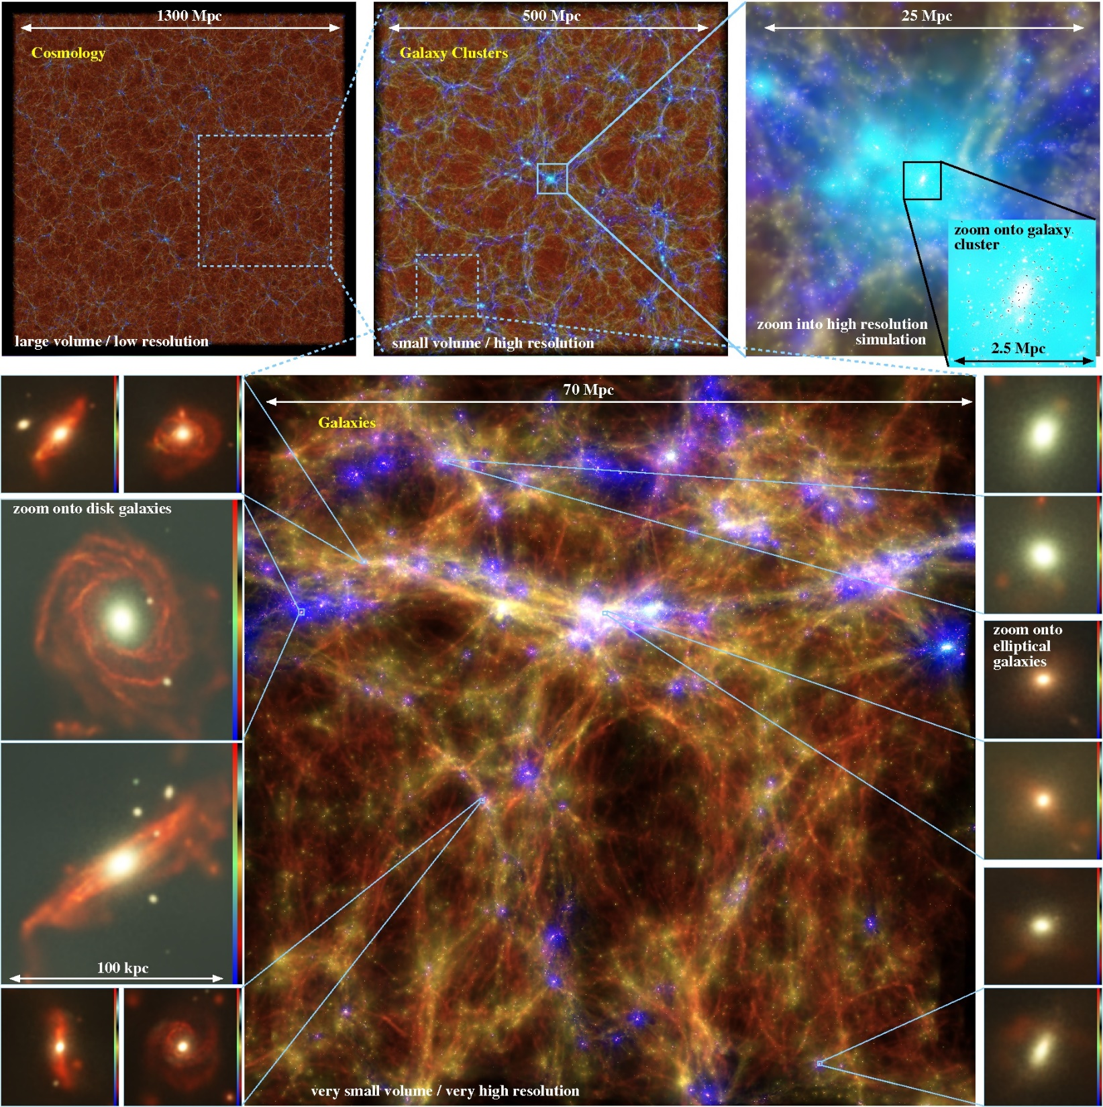
Enstehung und Entwicklung von Galaxien und deren Morphologie ...
Ellipsen
Spiralen
Simulations
Observations
Simulations
Observations
Drehmoment der Sterne
Sternmasse
Sternmasse
halbmassen Radius
... und detailierter Vergleich interner Eigenschaften mit Beobachtungen
Spiralen
Ellipsen
Sternmasse
Sternmasse

Slide 5
Wielche Entwicklungswege gibt es für Galaxien und welche physikalische Prozesse sind Bestimmend für die Morphologie von Galaxien ?

Slide 6
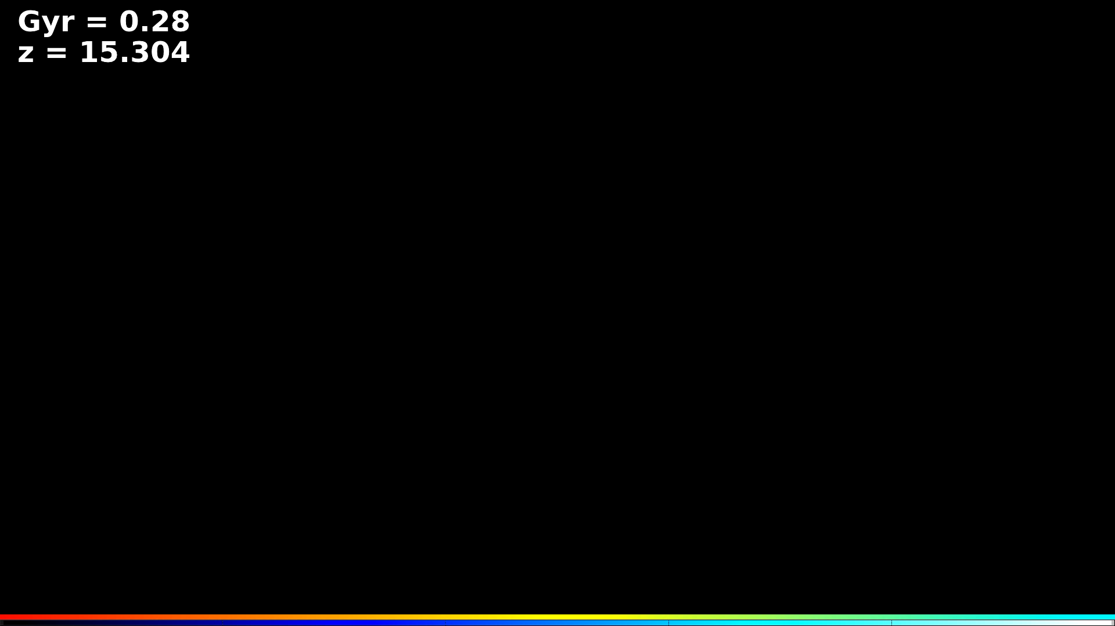
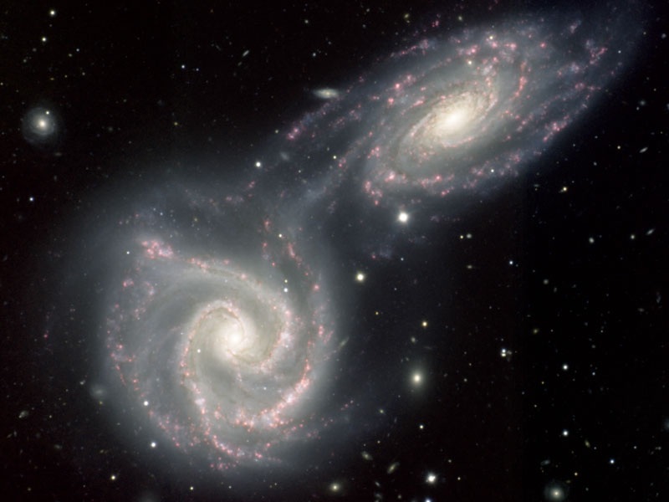
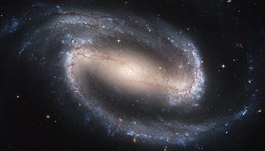
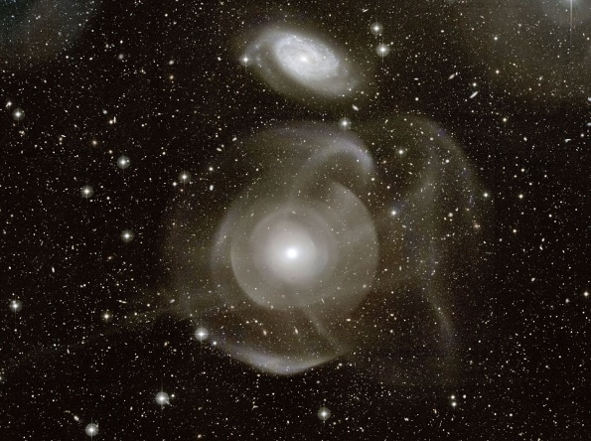
Arp271
NGC1300
NGC474

